Slide 1
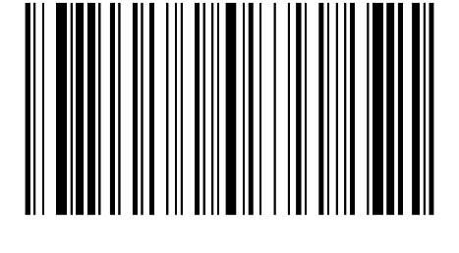
빅데이터 분석 영상처리 기법을 활용한
바코드 스캔 관리 프로그램
Notes:
https://nittaku.tistory.com/279?category=745643

Slide 2
1
프로젝트 개요
CONTENT
2
프로젝트 구현화면
3
프로젝트 개선방안
Notes:
https://nittaku.tistory.com/279?category=745643

Slide 3
프로젝트 이름:
프로젝트 기간:
프로젝트 목표:
프로젝트 단계:
빅데이터 영상처리 기법을 활용한 바코드 스캔 관리 프로그램
5/6
5/27
5/31
(교육기간 10일, 프로젝트 5일)
DB / GUI 교육
프로젝트
시작
프로젝트
발표
Window GUI를 만들고 정지 이미지, 동작 영상의 바코드 정보 스캔, 수집, 출력 기능을 구현하고자 함
데이터 스캔
데이터 정보
DB 입력
DB 정보
이미지 출력
Notes:
https://nittaku.tistory.com/279?category=745643

Slide 4
GUI 프로젝트 개요
프로젝트 환경
환경 - Window
언어 - Python 3.7
함수 - openCV2 4.1.0.25, pyzbar 등
서버 - Fedora22 > mySQL
데이터 정보
barcodeDB
barcodeTBL 세부 형태
Field | Type | Null | Key | Default | Extra
No | Int(11) | NO | PRI | NULL | auto_increment
Info | Varchar(60) | YES |  | NULL
Type | Varchar(50) | YES |  | NULL
Image | Longtext | YES |  | NULL
sizeW | Int(11) | YES |  | NULL
sizeH | Int(11) | YES |  | NULL
barcodeTBL
Python
데이터 입력
Notes:
https://nittaku.tistory.com/279?category=745643

Slide 5
메뉴 트리
이미지 열기
완료
파일
바코드/QR코드 DB
완료
이미지인식
완료
인식
영상인식
완료
메뉴
QR코드 생성
진행중
생성
바코드 생성
진행중
축소
완료
편집
확대
수정
회전
완료
Notes:
https://nittaku.tistory.com/279?category=745643

Slide 6
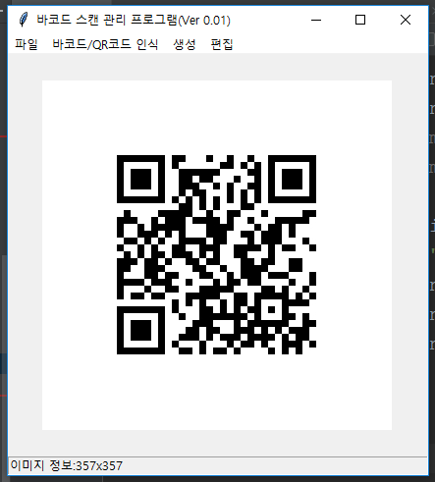
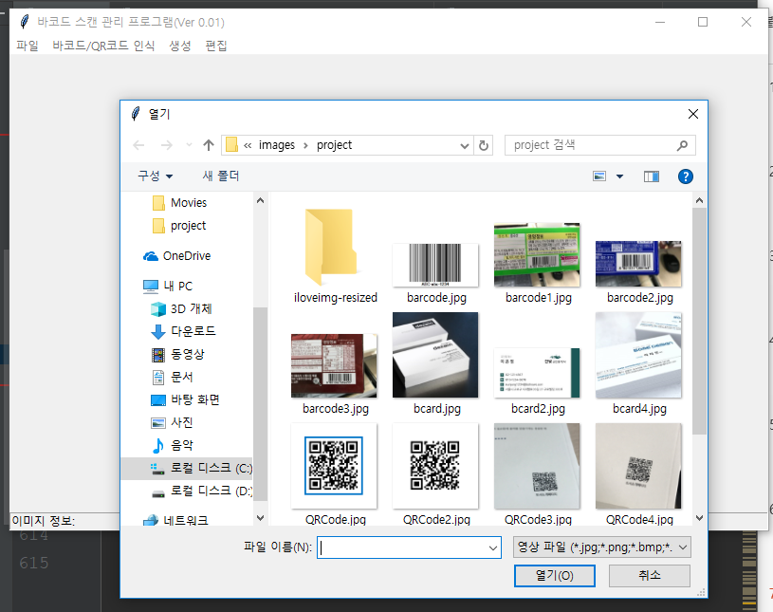
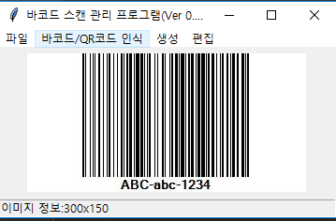
파일 > 이미지 열기
Notes:
https://nittaku.tistory.com/279?category=745643

Slide 7
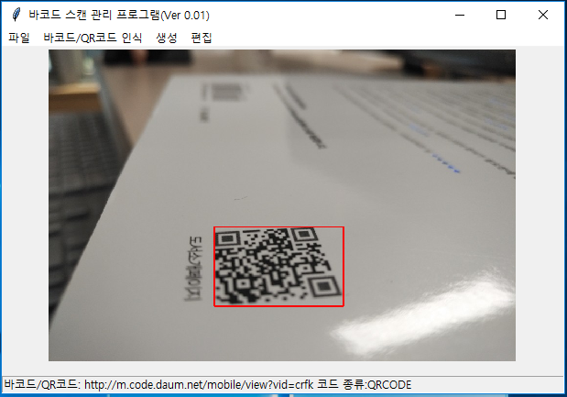
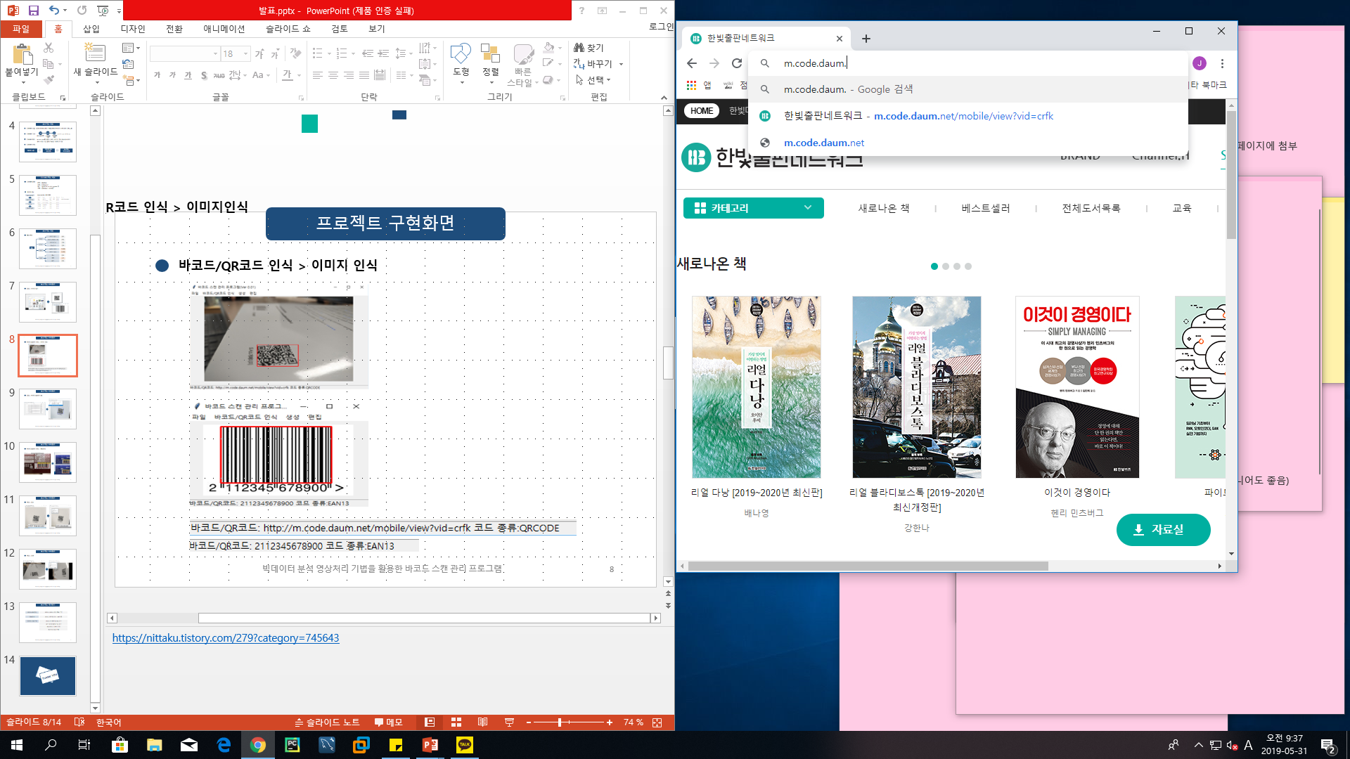
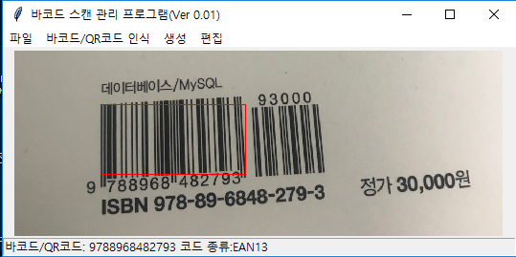
바코드/QR코드 인식 > 이미지 인식
NONE | UPCE | COMPOSITE | PDF417
PARTIAL | ISBN10 | 125 | QRCODE
EAN2 | UPCA | DATABAR | CODE93
EAN5 | EAN13 | CODABAR | CODE128
EAN8 | ISBN13 | CODE39
Notes:
https://nittaku.tistory.com/279?category=745643

Slide 8
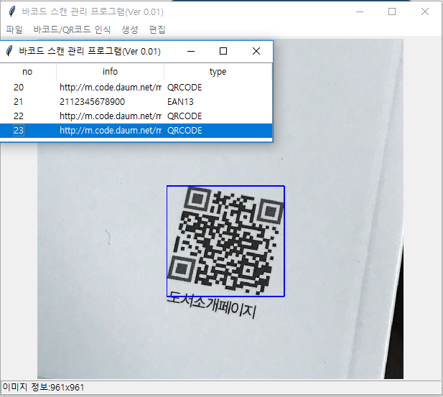
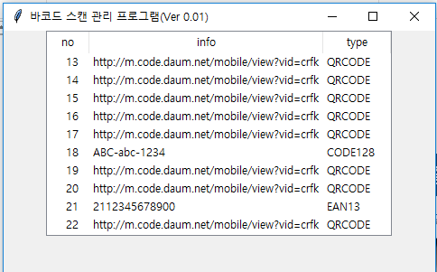
파일 > 바코드/QR코드 DB
Notes:
https://nittaku.tistory.com/279?category=745643

Slide 9
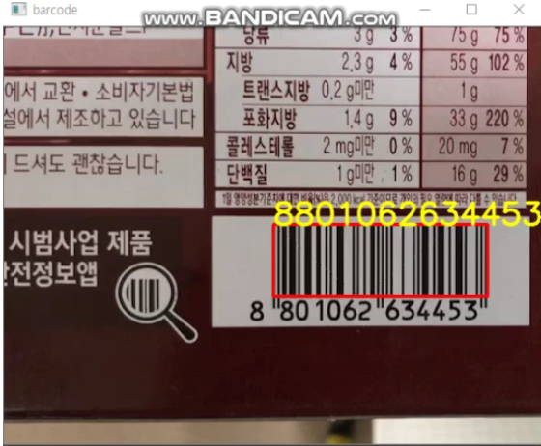
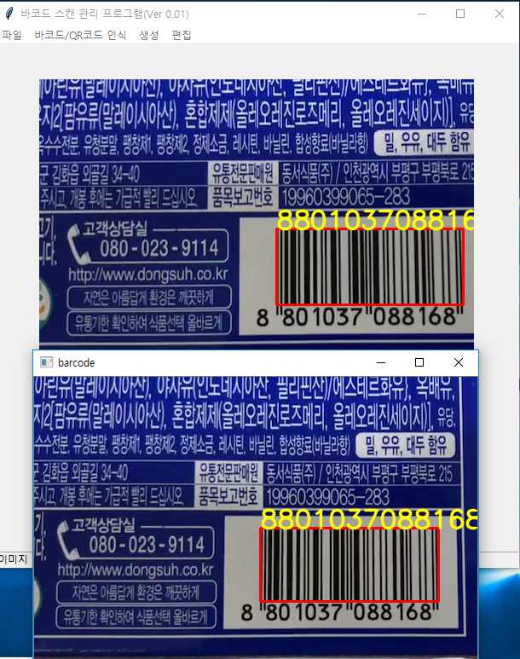
바코드/QR코드 인식 > 영상인식
Notes:
https://nittaku.tistory.com/279?category=745643

Slide 10
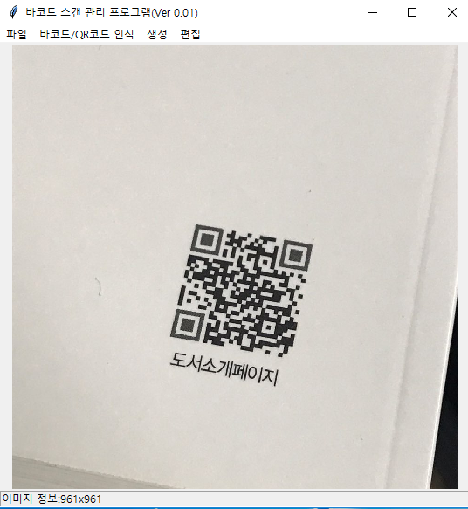
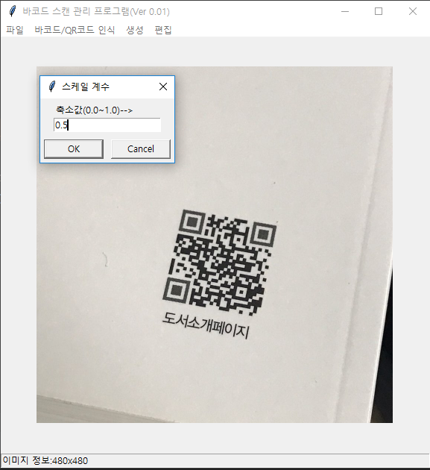
편집 > 축소
Notes:
https://nittaku.tistory.com/279?category=745643

Slide 11
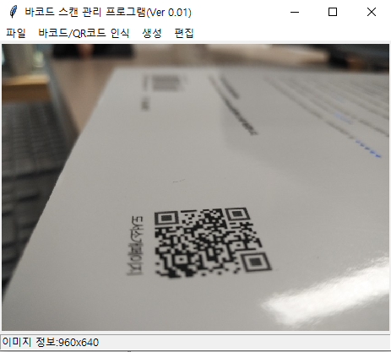
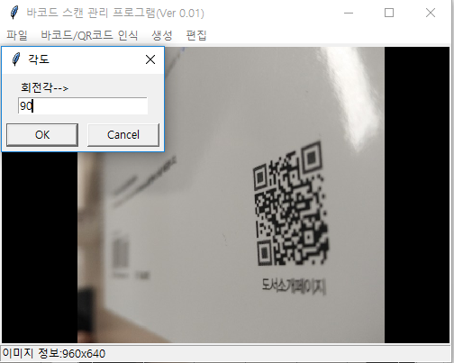
편집 > 회전
Notes:
https://nittaku.tistory.com/279?category=745643

Slide 12
바코드/QR 생성
바코드, QR코드 생성 메뉴 구현
영상인식
바코드 문자열 인식 > DB 연동
데이터 수집/구현
바코드의 제품 정보 DB 추가
요구 데이터 출력 기능 추가
QR / 바코드 나눠서 처리
웹사이트 링크 연동
Notes:
https://nittaku.tistory.com/279?category=745643

Slide 13
THANK YOU
Notes:
https://nittaku.tistory.com/279?category=745643

